Slide 1
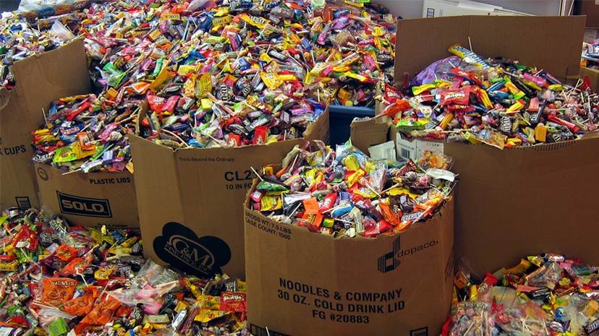
Heap / Купа
Йович Анастасія
01.05.20

Slide 2
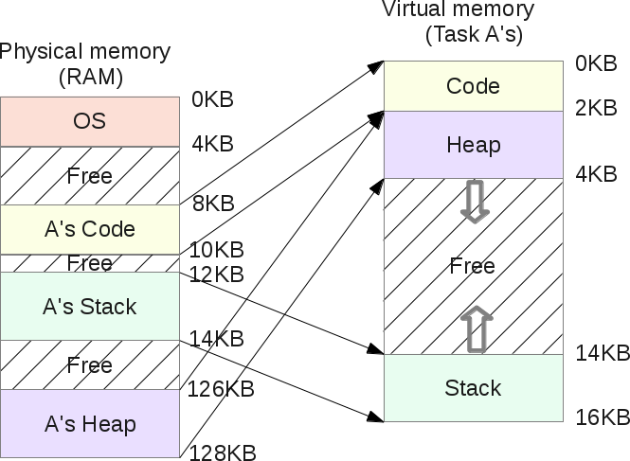
Heap (пам’ять) vs heap (структура данних)
Пам’ять
Купа дозволяє створювати змінні, які живуть в пам’яті незалежно від функції
Працює трохи повільніше, ніж стек
Набагато більший об’єм пам’яті в порівнянні зі стеком
Заповнюється від найменших адресів, до найбільших
int * numPtr = new int;
Структура данних
наступний слайд

Slide 3
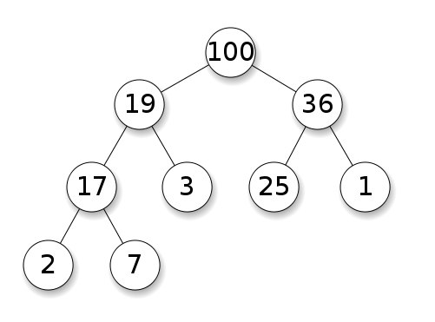
Купа
Структура типу дерево, яка задовільняє умові:
якщо В є вузлом-нащадком вузла А, то ключ(А) ≥ ключ(В)
Елемент з найбільшим ключем завжди є коренем
Елемент з найбільшим ключем завжди є кореневим вузлом
Базові операції з купою такі:
підтримка основної властивості купи
побудова купи з невпорядкованого масиву
сортування купи
видалення найменшого елемента
отримання найбільшого елемента
додавання елемента

Slide 4
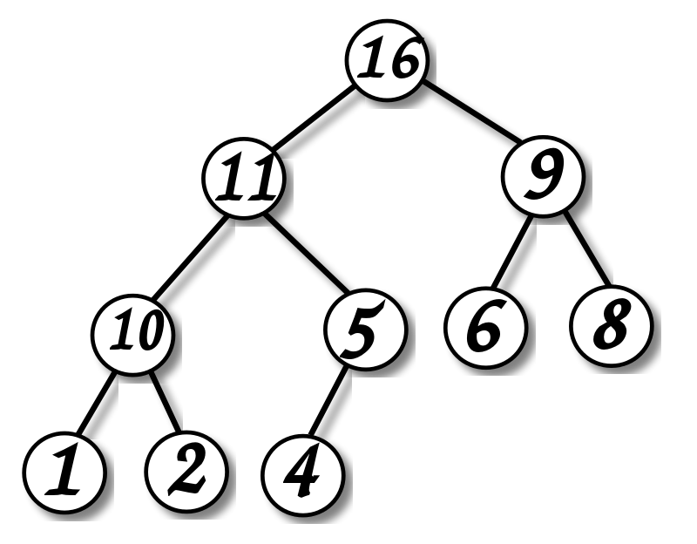
Бінарна купа У кожного вузла максимум 2 нащадки
1. Значення в будь-якій вершині не менше, ніж значення в нащадків.
2. Дерево є повним (complete tree)
3. Останній слой заповнюється зліва направо без дірок

Slide 5

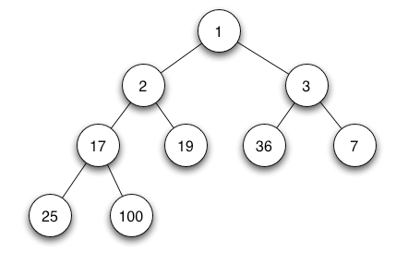
Binary max heap
Binary min heap

Slide 6
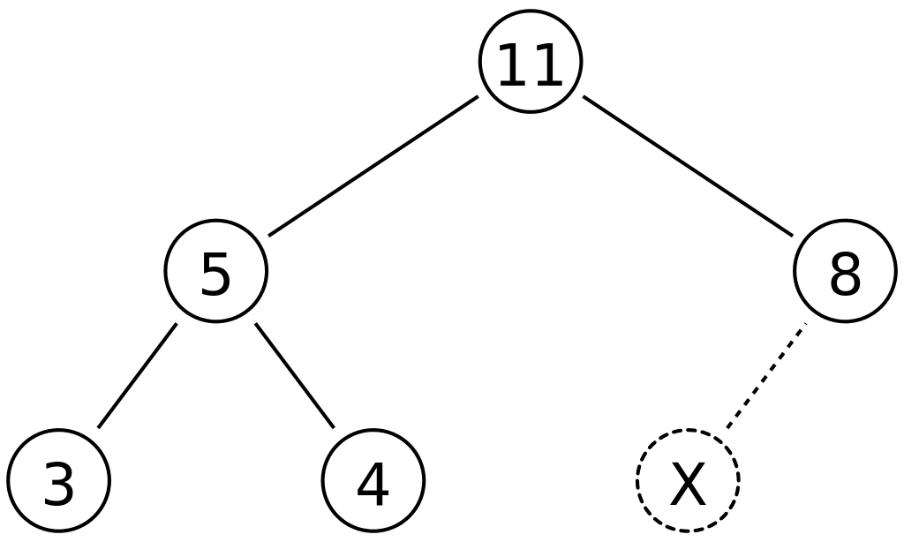
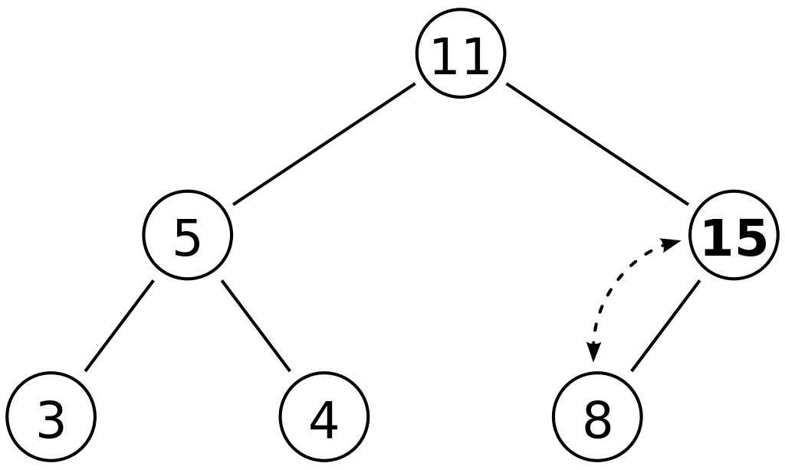
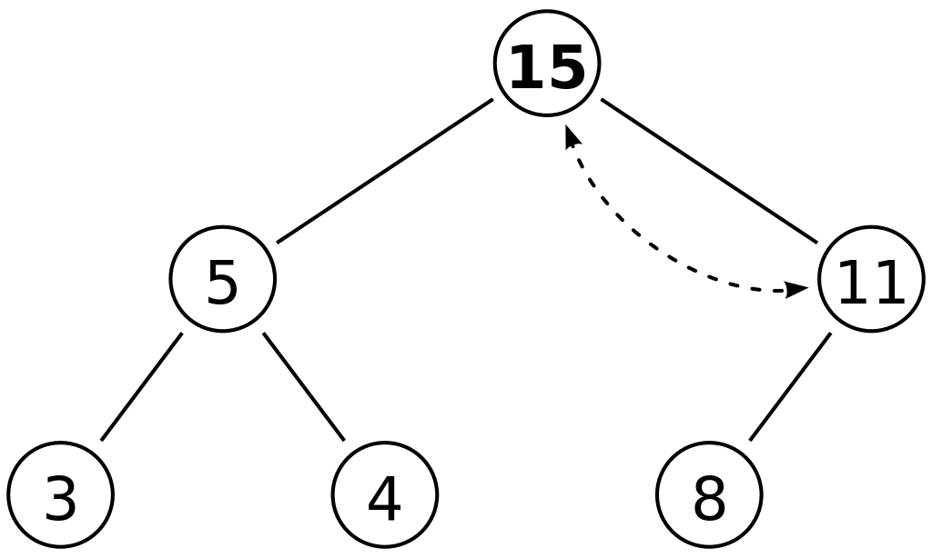
Вставка елементу в купу
Складність операції залежить від висоти дерева, тому загалом це O(lg n)

Slide 7
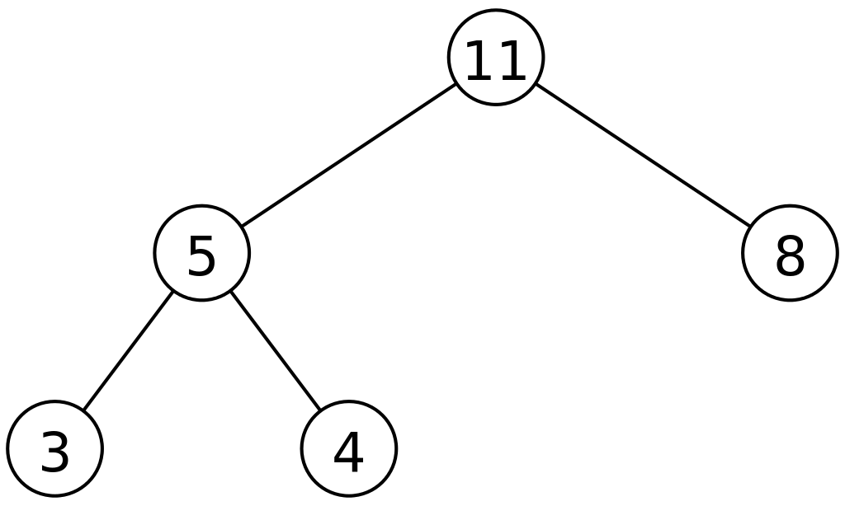
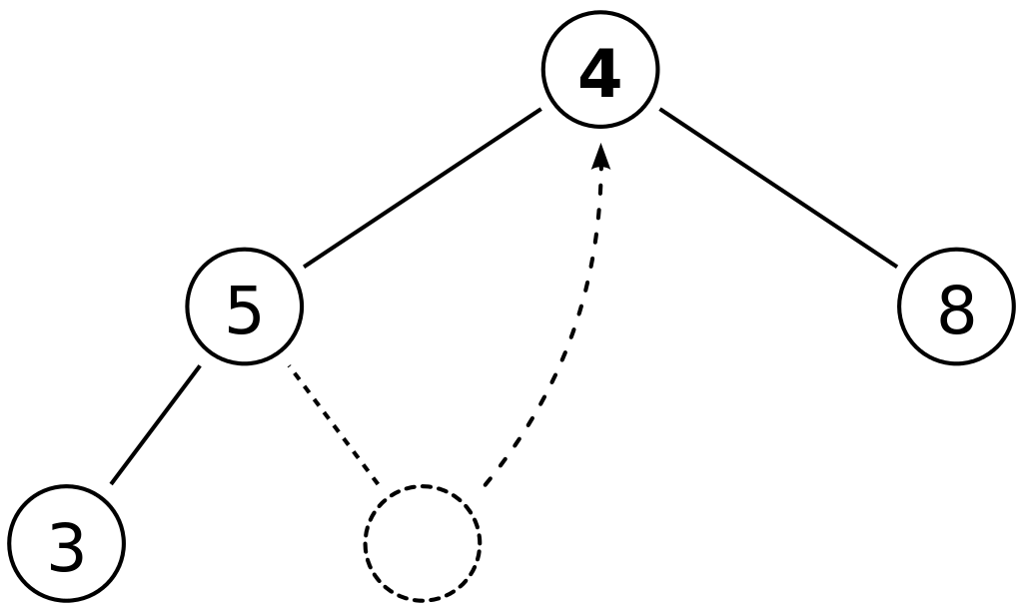
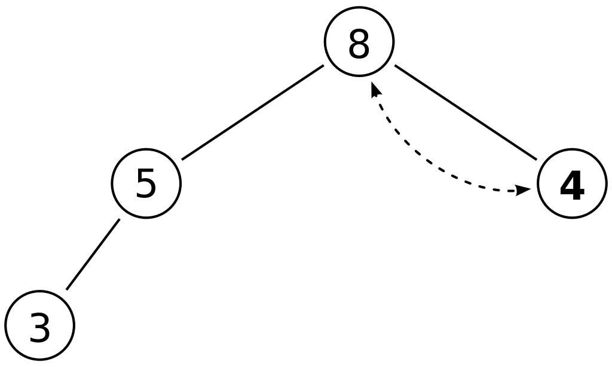
Видалення елементу з купи
В найгіршому випадку O(lg n)

Slide 8
Купа в stl
Купа може бути реалізована за допомогою std::vector

Slide 9
std::make_heap
std::vector<int> numbers = {0, 1, 2, 3, 4, 5, 6, 7, 8, 9};
std::make_heap(begin(numbers), end(numbers));
for (int number : numbers)
{
std::cout << number << ' ';
}
Output:
9 8 6 7 4 5 2 0 3 1

Slide 10
Черга з пріоритетами (priority queue)
Черга з пріоритетами - це черга, де важливо не хто останнім став в чергу (порядок додавання в чергу не грає ролі), а хто важливіший. При додаванні до черги указується пріоритет елементу, а при взятті елемента з черги обрається елемент з найбільшим пріоритетом.
Зазвичай реалізується на основі heap.

Slide 11

Дякую за увагу!

